Slide 1

这次我们所做的工作是在固态量子芯片中进行10个量子比特的量子纠缠，生成GHZ态。这是目前为止，全世界在固态量子芯片上生成的最大的纠缠，超越了2015年Google进行的9个量子比特的量子纠缠。为我国的大规模量子计算奠定了坚实的基础。

Slide 2
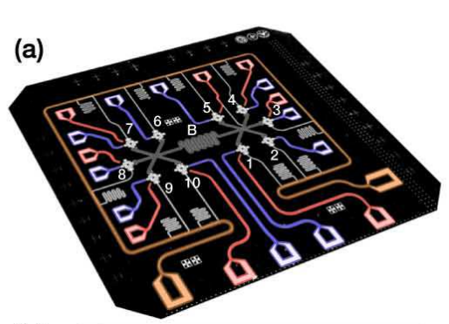

Slide 3
图(a)是10比特的线路图，10个比特通过一个公共的腔耦合起来(灰)，红色为x-y控制线，蓝色为z控制线，通过这些控制线控制量子比特的状态。每个量子比特都通过一个读取腔耦合到黄色的读出线上，从而进行状态的读出。

Slide 4
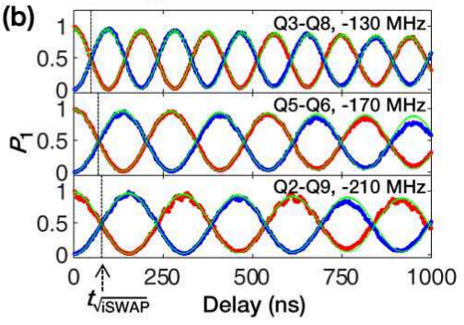

Slide 5
图(b)是三对量子比特Q3-Q8，Q5-Q6，Q2-Q9同时通过中间的腔，进行每对之内的能量交换，而每对之间却几乎没有干扰。
选用特殊的时间，例如图中箭头所指的时间，就可以进行特殊的操作。

Slide 6
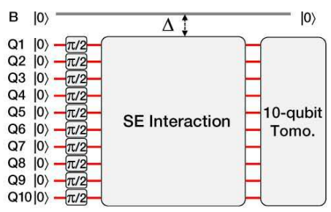

Slide 7
推广之前的一对之内的交换，进行10个量子比特同时通过腔进行耦合，进而进行纠缠，这样就会生成想要的纠缠态，而且与理想的状态差别不大，保真度能达到：0.668± 0.025
(Δ/2π = -140MHz)

